Slide 1
Toelichting bij
Aanvullend verkeersreglement inzake de Wezelstraat

Slide 2
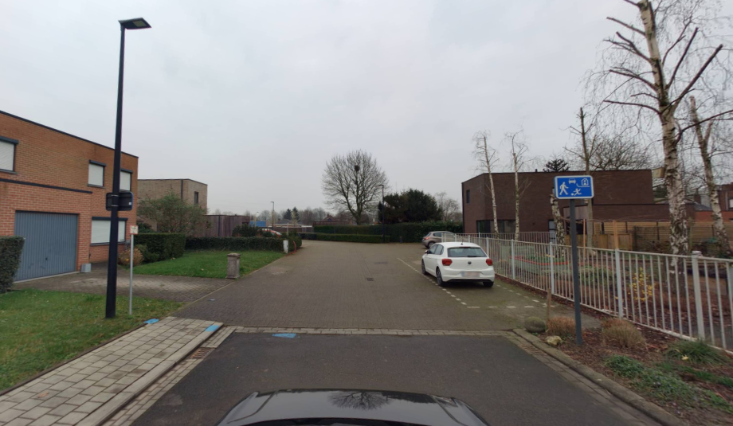
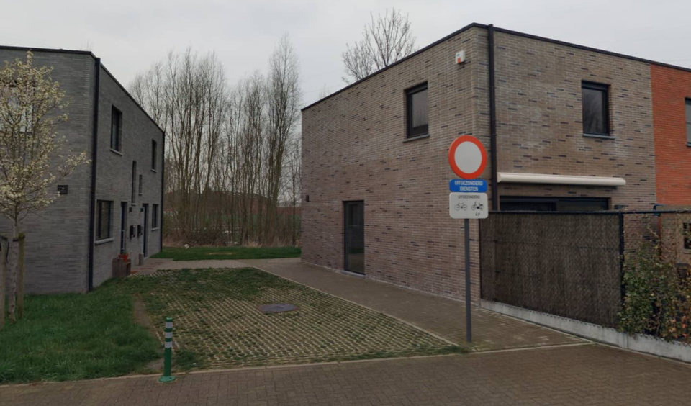
Stand van zaken
Beperkt aanvullend verkeersreglement gekend
  Parkeren verboden ter hoogte van gebouwen Rode Kruis
Sinds 2023 tijdelijk verkeersreglement van toepassing
  Effectief invoeren ‘woonerf’ in deel ingericht als woonerf
    Voetgangers mogen de volledige breedte van rijbaan gebruiken (en spelen)
    Parkeren in specifieke vakken
    Snelheid beperkt tot 20km/h
  Opname bepalingen uit aanvullend verkeersreglement
  Verduidelijking strook grasdallen als doorgang voor (hulp-)diensten

Slide 3
Aanpak
Sinds invoering tijdelijk verkeersreglement geen vragen/klachten gekregen omtrent maatregel
=> Bijsturing lijkt niet nodig
  Integrale opname maatregelen binnen tijdelijk verkeersreglement in aanvullend verkeersreglement

